Slide 1
Форум транспортные решения
Апрель / 2023

Slide 2
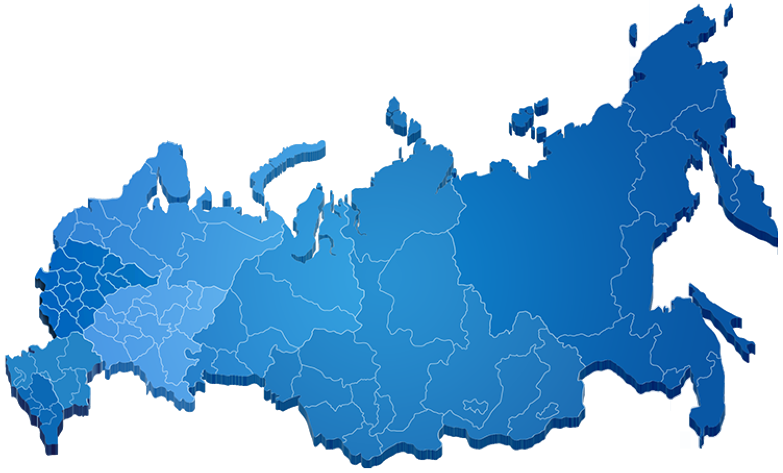
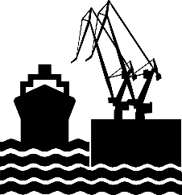

Динамика объемов в 2022 году к 2021 году на ключевых направлениях
АО «НТК» минимизировало сокращение объемов погрузки на Северо-Запад, поддержав баланс перевозок ОАО «РЖД»
Порты Балтики
Мурманский порт
-3%
Восточное направление на пределе пропускной способности
Благодаря перестройке логистических цепочек Мурманский порт показал минимальное падение объемов на Северо-Западе
-17%
+1%
Наибольшее падение достигнуто по портам Балтийского бассейна -17%
Порты Восток

Slide 3
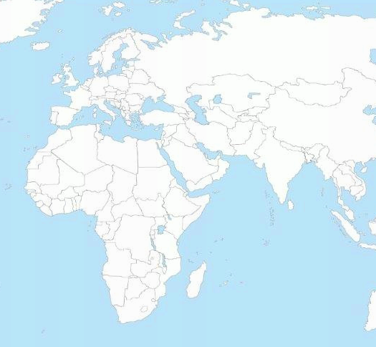


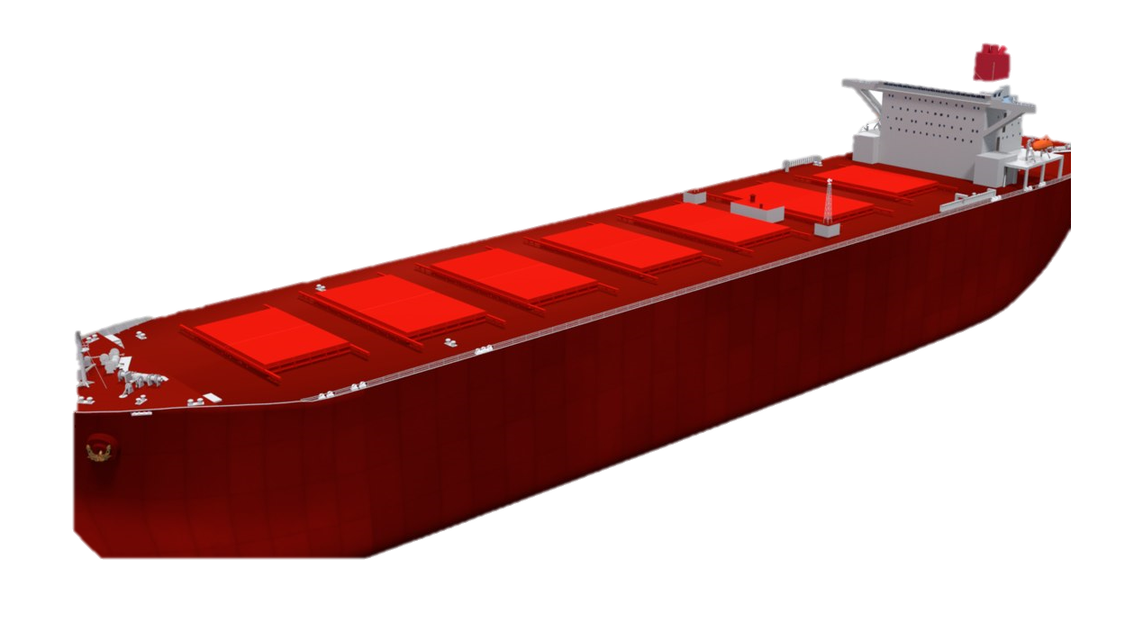
Мероприятия, позволившие сохранить объемы перевозок в направлении Мурманского порта на фоне общего снижения объемов на Северо-Запад
ИЗМЕНЕНИЕ ТЕХНОЛГИИ СКЛАДИРОВАНИЯ, ПЕРЕРАСПРЕДЕЛЕНИЕ СПЕЦИАЛИЗАЦИИ ПРИЧАЛОВ
Мурманск ММТП
ПЕРЕРАСПРЕДЕЛЕНИЕ ПОГРУЗО-ВЫГРУЗОЧНОЙ ТЕХНИКИ НА ТЕРМИНАЛЕ
Реализация мероприятий позволила увеличить количество погрузки судов класса Panamax, Capesize, тем самым сохранив рентабельность реализации угольной продукции в страны Средиземноморья и АТР через порты Северо-Запада

Slide 4








Развитие погрузок в направлении Северо-Запада
Для дальнейшего развитие перевозок в Северо-Западном направлении требуется рассмотреть следующие стимулирующие меры:
ПРЕДОСТАВЛЕНИЕ ОАО «РЖД» ДОПОЛНИТЕЛЬНЫХ ТАРИФНЫХ ПРИФЕРЕНЦИЙ ДЛЯ ПРИВЛЕЧЕНИЯ ДОПОЛНИТЕЛЬНЫХ ПОГРУЗОК НА СЕВЕРО-ЗАПАДНОЕ НАПРАВЛЕНИЕ
ОБЕСПЕЧЕНИЕ РИТМИЧНОЙ ПОГРУЗКИ ПО ПОДВОДУ ВАГОНОВ К ПОРТОВЫМ СТАНЦИЯМ ДЛЯ ОБЕСПЕЧЕНИЯ СТИВЕДОРАМИ ГАРАНТИРОВАННЫХ ПОКАТЕЛЕЙ ПО ВЫГРУЗКЕ
ПЕРСПЕКТИВНОЕ СОГЛАСОВАВНИЕ ЗАЯВОК НА ПЕРВОЗКУ (ГУ-12)
В СЕВЕРО-ЗАПАДНОМ НАПРАВЛЕНИИ, ОБЕСПЕЧЕНИК ПРИОРИТЕТНОГО ПРИЕМА ГРУЗА К ПЕРЕВОЗКЕ В «ДМЗИ»
РЕАЛИЗАЦИЯ НОВЫХ ТЕХНОЛОГИЙ СОВМЕСТНО СО СТИВЕДОРАМИ И ОПЕРАТОРАМИ ПОДВИЖНОГО СОСТАВА

Slide 5
Стратегический взгляд: есть ли перспективы у Северо-Запада?
Идеи для совместной работы РЖД и инвесторов
Инвесторы в кратчайшие сроки перестроили логистику, нашли новые рынки сбыта
Чтобы сохранить эффективность и стимулировать инвесторов РЖД предоставляют преференции. Таким образом сохраняя баланс грузопотоков на сети.
Участники рынка инвестируют в расширение терминальных мощностей и ж/д инфраструктуры
РАЗВИВАЕМ ВСЕ ВМЕСТЕ СЕВЕРО-ЗАПАДНОЕ НАПРАВЛЕНИЕ, ПОТОМУ ЧТО ОНО РАБОТАЕТ
Каждый играет по своим правилам «в короткую». В результате нет никаких гарантий грузопотоков и системности в развитии ж/д сети
Инвесторы боятся инвестировать в развитие проектов
Все массово продолжают «ломиться» на Восточный Полигон вместо поиска новых решений. Как итог коллапс сети
БЕССИСТЕМНОЕ РАЗВИТИЕ НАПРАВЛЕНИЯ. И В ИТОГЕ КОЛЛАПС ИНФРАСТРУКТУРЫ

Slide 6
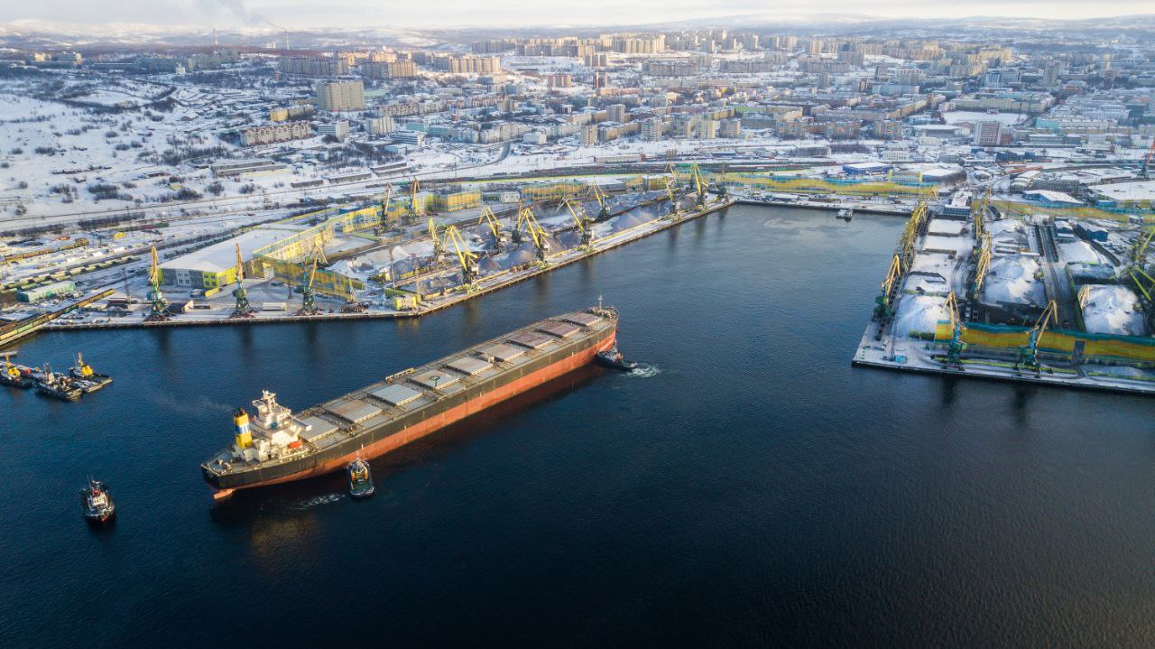
Спасибо за внимание!

